Slide 1
Курсов проект по Невронни мрежи и генетични алгоритми
Георги Ненов Катевски
4MI3400466

Slide 2
Съдържание
Набор от данни
Анализ на данните
Техническа среда
Подготовка на данните
Задачи
Задача за прогноза
Задача за класификация
Задача за клъстеризация
Източници

Slide 3
Набор от данни
Линк към набора от данни за прогноза за времето
https://www.kaggle.com/datasets/nikhil7280/weather-type-classification/data
Типове свойства
Категорни
Числови
Брой индивиди
13200
Брой свойства
13

Slide 4
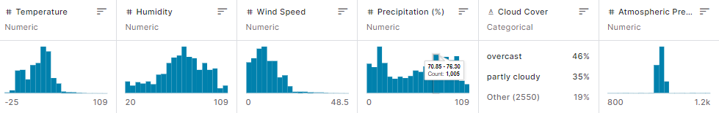
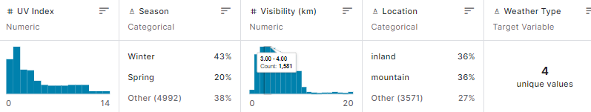
Анализ на данните
Данните включват различни метеорологични параметри като облачност, сезон, тип време и местоположение, които се използват за прогнозиране на температурата.

Slide 5
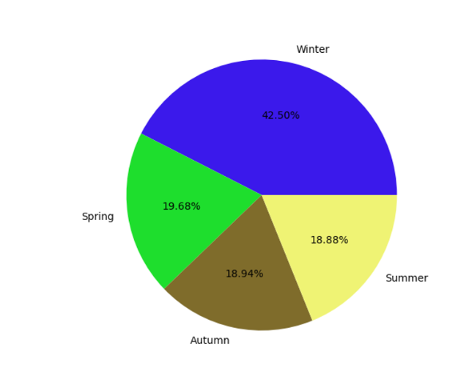
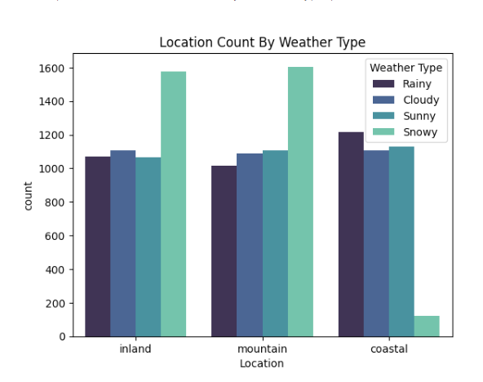
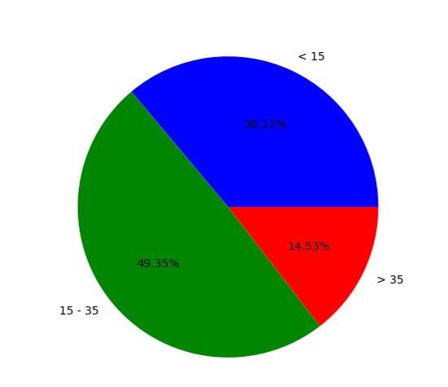
Анализ на данните

Slide 6
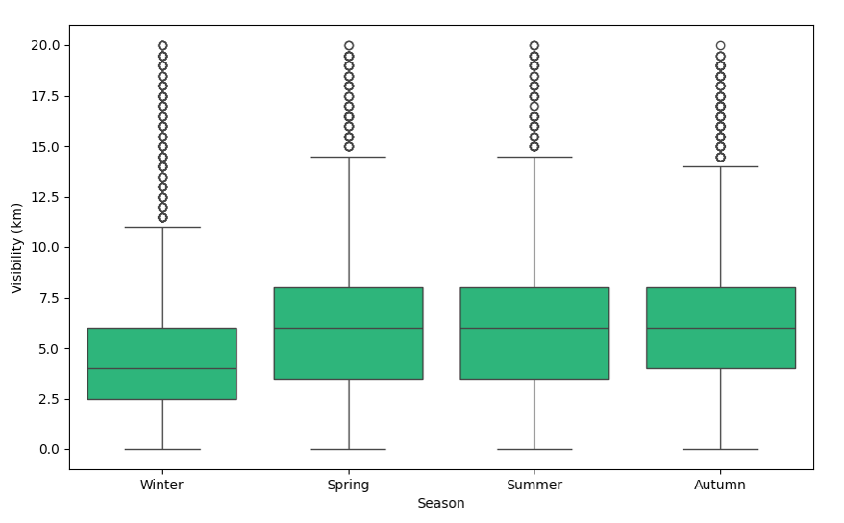
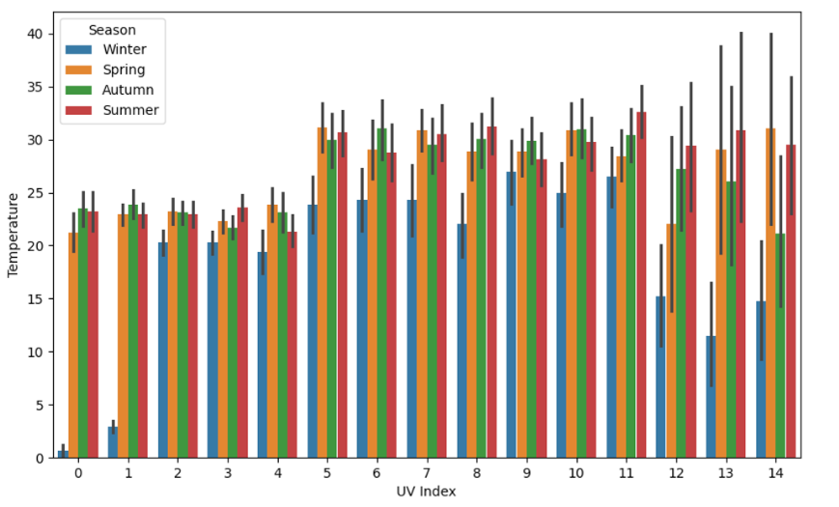
Анализ на данните

Slide 7
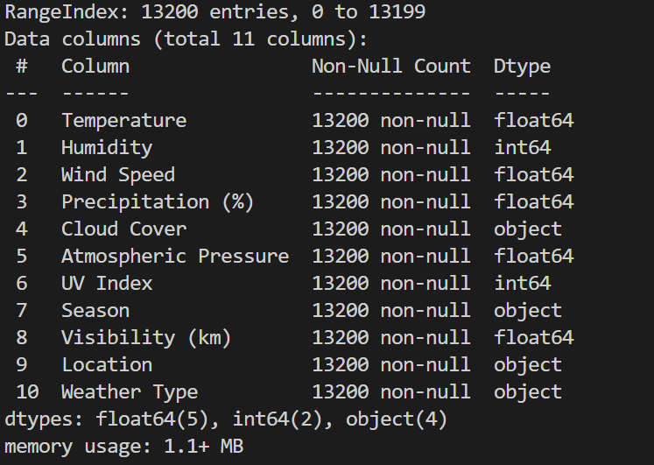
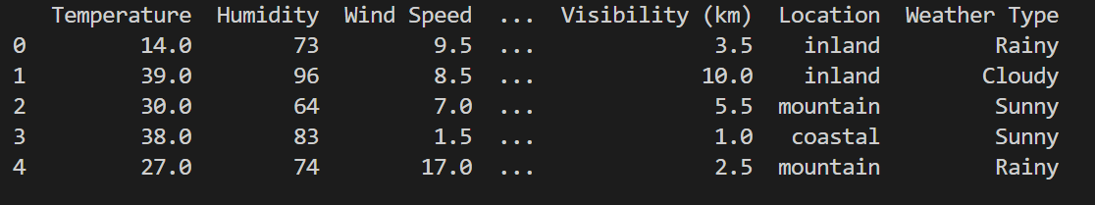
Анализ на данните

Slide 8
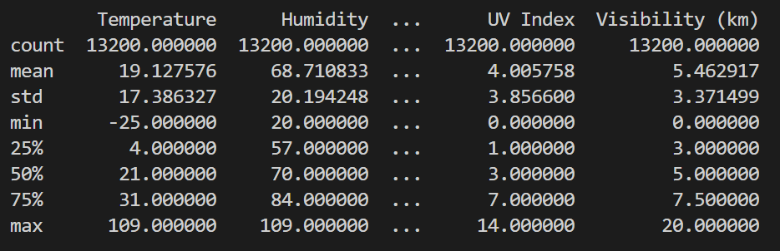
Анализ на данните

Slide 9
Задачи
Задача за прогноза на времето на база температура
Задача за класификация на прогноза за времето на база локация
Задача за клъстеризация на прогноза за времето спрямо локацията реализирана чрез kMeans

Slide 10
Техническа среда
Процесор: Intel(R) Core(TM) i7-8750H CPU @ 2.20GHz
Памет: 8GB DDR4
Твърд диск: 1TB
Операционна система: Windows 10
Език за реализация: Python 3.10

Slide 11

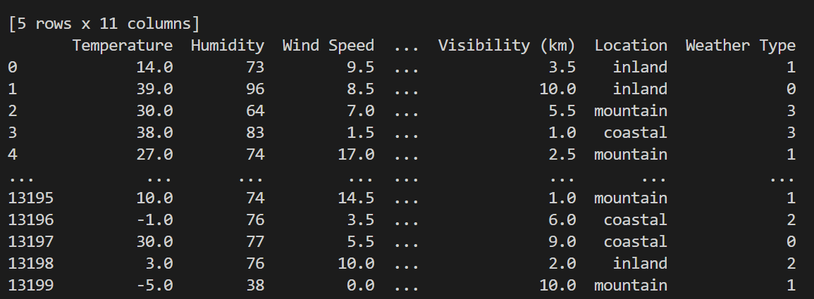
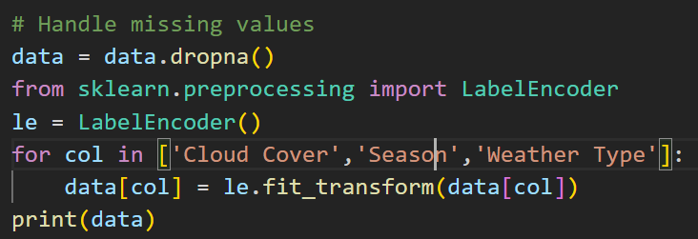
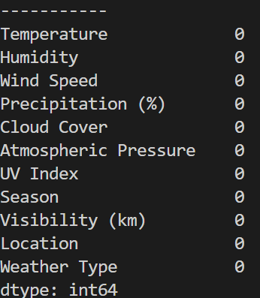
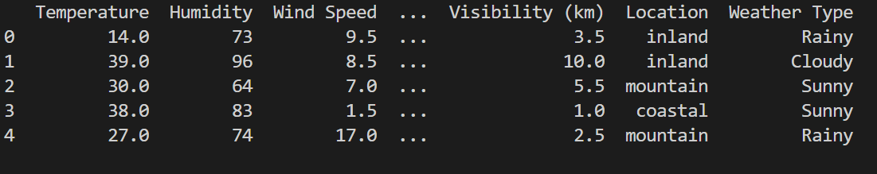
Подготовка на данните

Slide 12
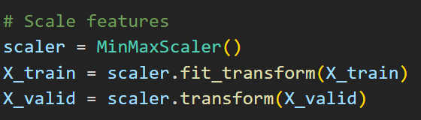
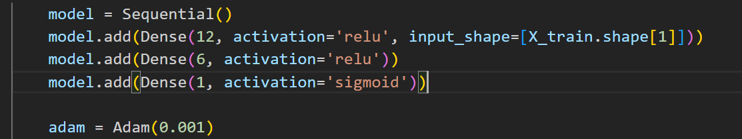
Задача за прогноза
Създаване и обучение на невронна мрежа за прогнозиране на температурата на базата на различни метеорологични данни.

Slide 13
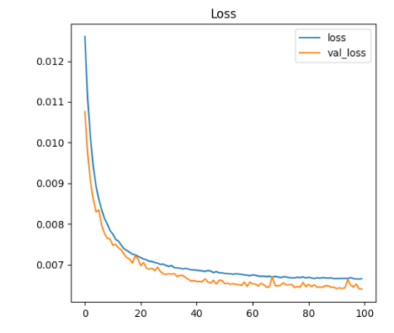

Резултати от задачата за прогноза

Slide 14
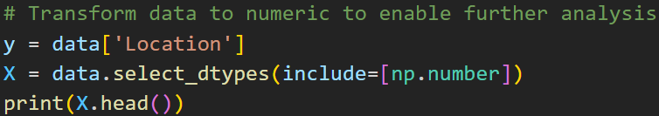
Задача за класификация
Разработване модел, който да прогнозира времето на дадена локация

Slide 15
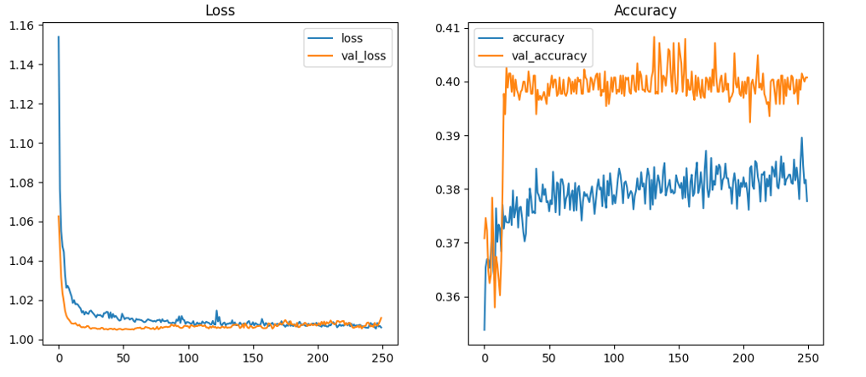
Резултати от задачата за класификация

Slide 16
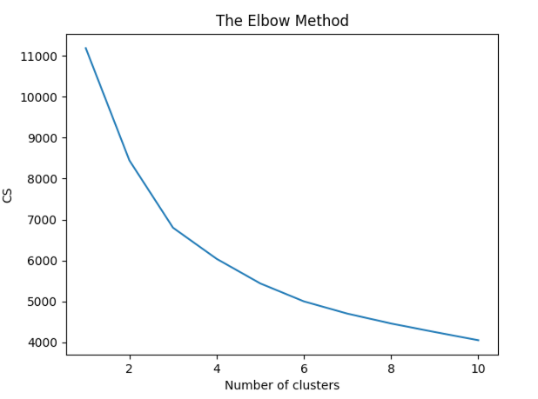
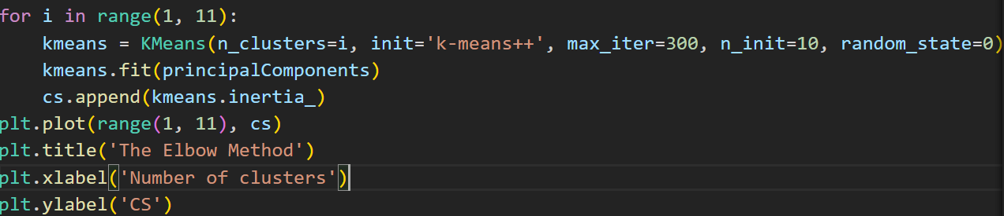
Задача за клъстеризация
Графиката от метода на лакътя потвърждава, че три клъстера са оптималният брой за тези данни

Slide 17
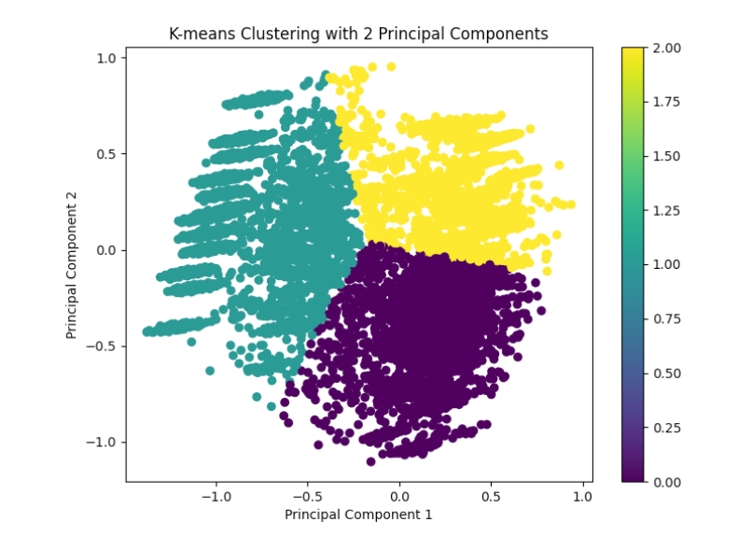
Резултати от задачата за клъстеризация
Резултат на графиката разделяйки данните на три клъстера

Slide 18
Източници
1) https://www.datacamp.com/blog/classification-machine-learning
2) https://www.kaggle.com/
3) https://www.kaggle.com/datasets/nikhil7280/weather-type-classification/data
4) https://chatgpt.com/

Slide 19

Георги Катевски ФН: 6MI3400466

